Slide 1
2 AC
5
Thème 4
Mouvement et interactions
Leçon 2
La gravitation universelle
Tâche 1
Identifier l’effet de la masse et de la distance sur l’intensité de la force de gravitation universelle.

Slide 4

Repérage dans le chapitre
Séance 1
Identifier l’effet de la masse et de la distance sur l’intensité de la force de gravitation universelle.
Séance 2
Comparer le poids de deux corps.
Séance 3
Déterminer la valeur de l’intensité de pesanteur.

Slide 5
Orientations didactiques
Tâche à réussir
La tâche principale de cette séance repose sur l’objectif :
« Identifier l’effet de la masse et de la distance sur l’intensité de la force de gravitation universelle.».
Stratégie
Partir d’une situation simple entre deux astres, puis guider les élèves pour comprendre que l’intensité de la force de gravitation dépend de la masse et de la distance.
À l’aide d’une simulation ou d’une comparaison, on fait varier une seule grandeur à la fois afin de conclure : la force de gravitation augmente avec la masse et diminue avec la distance.
Conceptions erronées
des élèves
Les élèves pensent que seul le corps le plus massif attire l’autre.
Les élèves croient que la force de gravitation existe seulement sur Terre.
Les élèves pensent que la distance n’a pas d’effet sur l’intensité de la force.
Les élèves croient que la force augmente quand la distance augmente.
Les élèves confondent la masse et le poids.

Slide 6
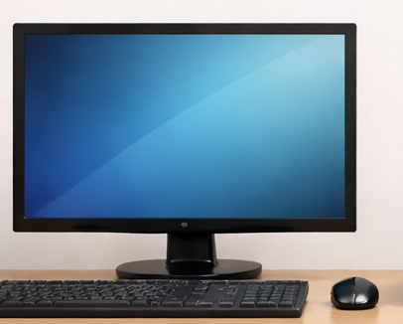
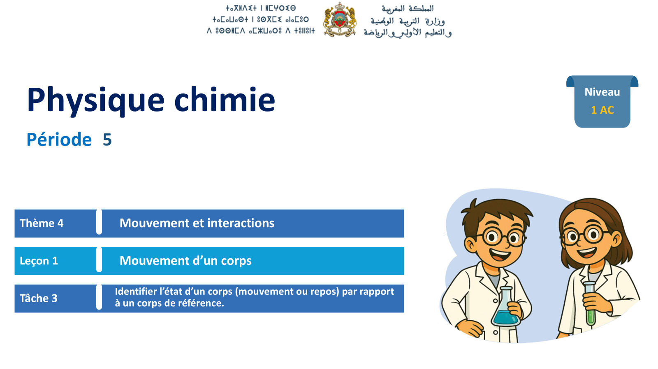
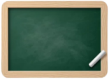

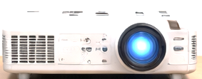
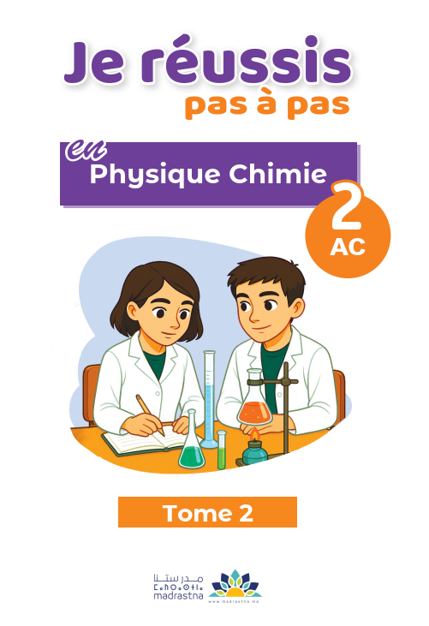


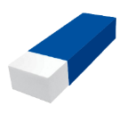
Matériel nécessaire
Matériel de l’enseignant
Matériel de l’élève

Slide 7
5 min
10 min
15 min
10 min
10 min
05 min

Slide 8
10 min

Slide 9

Bonjour ! Prêts à démarrer notre séance ? Allons-y !

Slide 10
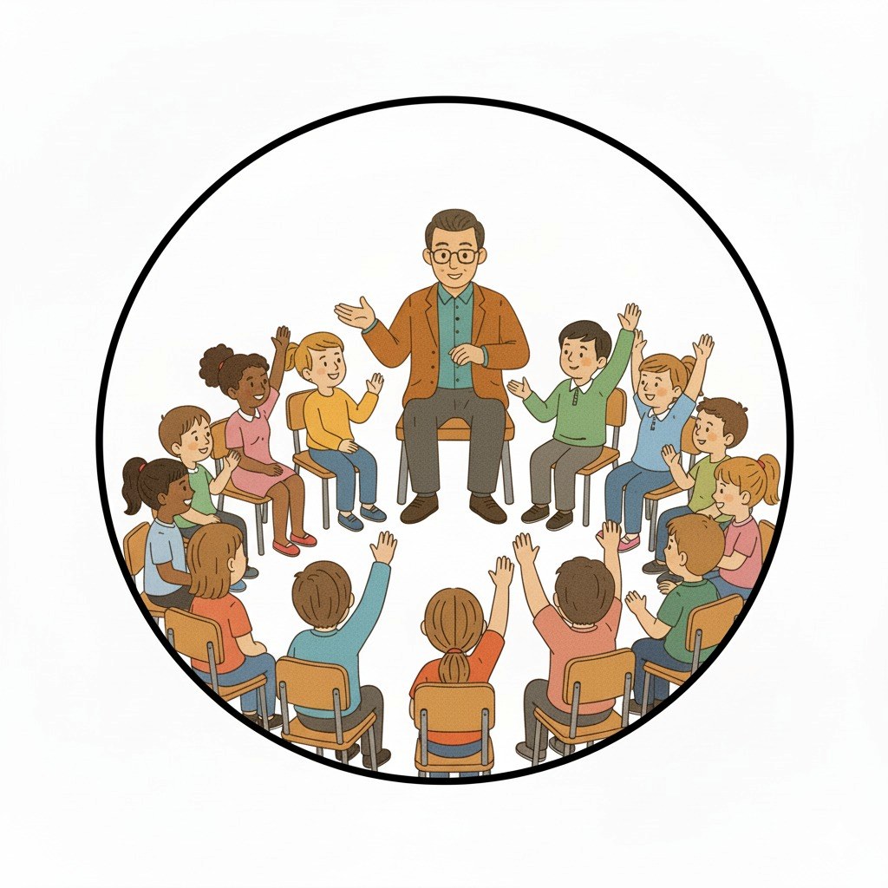
O
Le rituel
(2 min)

Slide 11
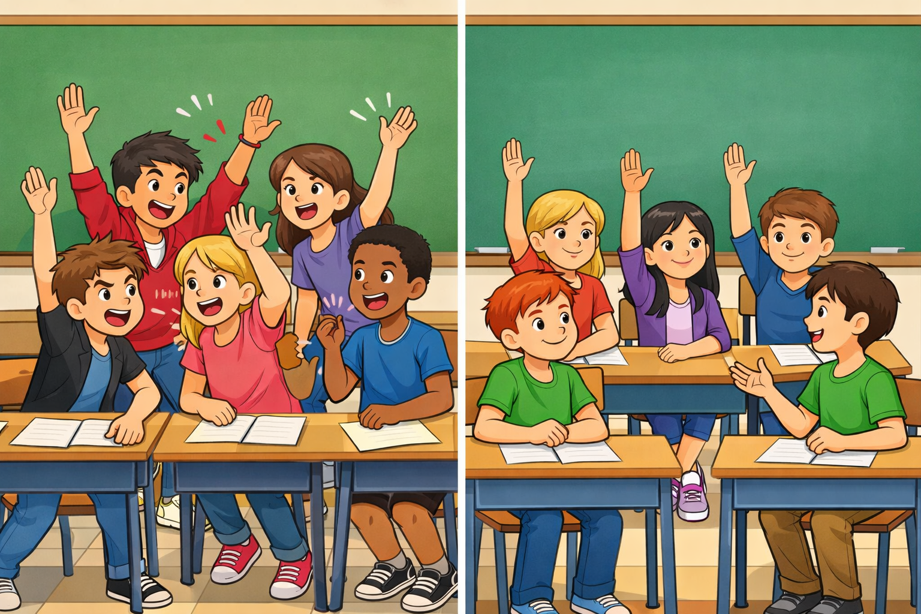
Observez ces images. Quelle image montre un bon comportement ?
L’enseignant.e fait participer les élèves pour qu’ils expriment ce qu’ils comprennent de l’image.
Moi ! Moi !
J’ai la réponse !

Slide 12
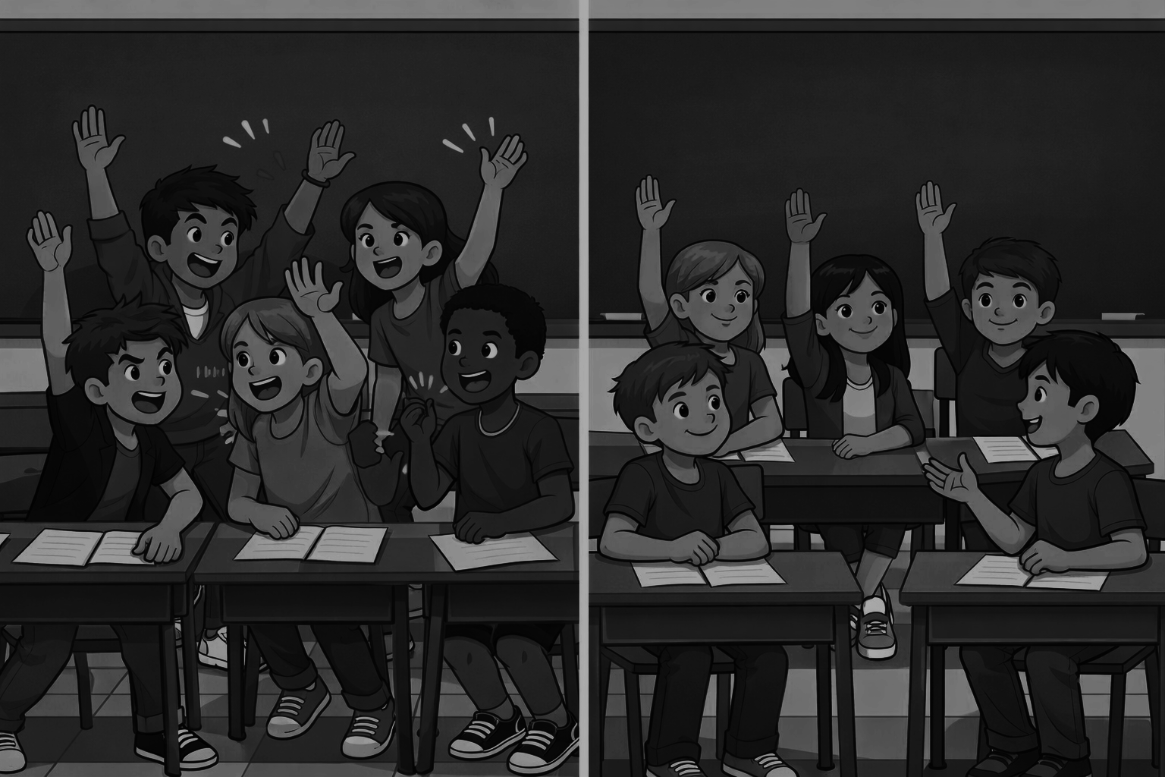

Bravo ! Il faut lever la main et attendre son tour pour parler.
L’enseignant utilise l’alternance linguistique pour expliquer le comportement attendu. Pendant la séance, il veille à ce que ce comportement soit respecté

Slide 13
O
Réactivation des prérequis
(6 min)

Slide 14

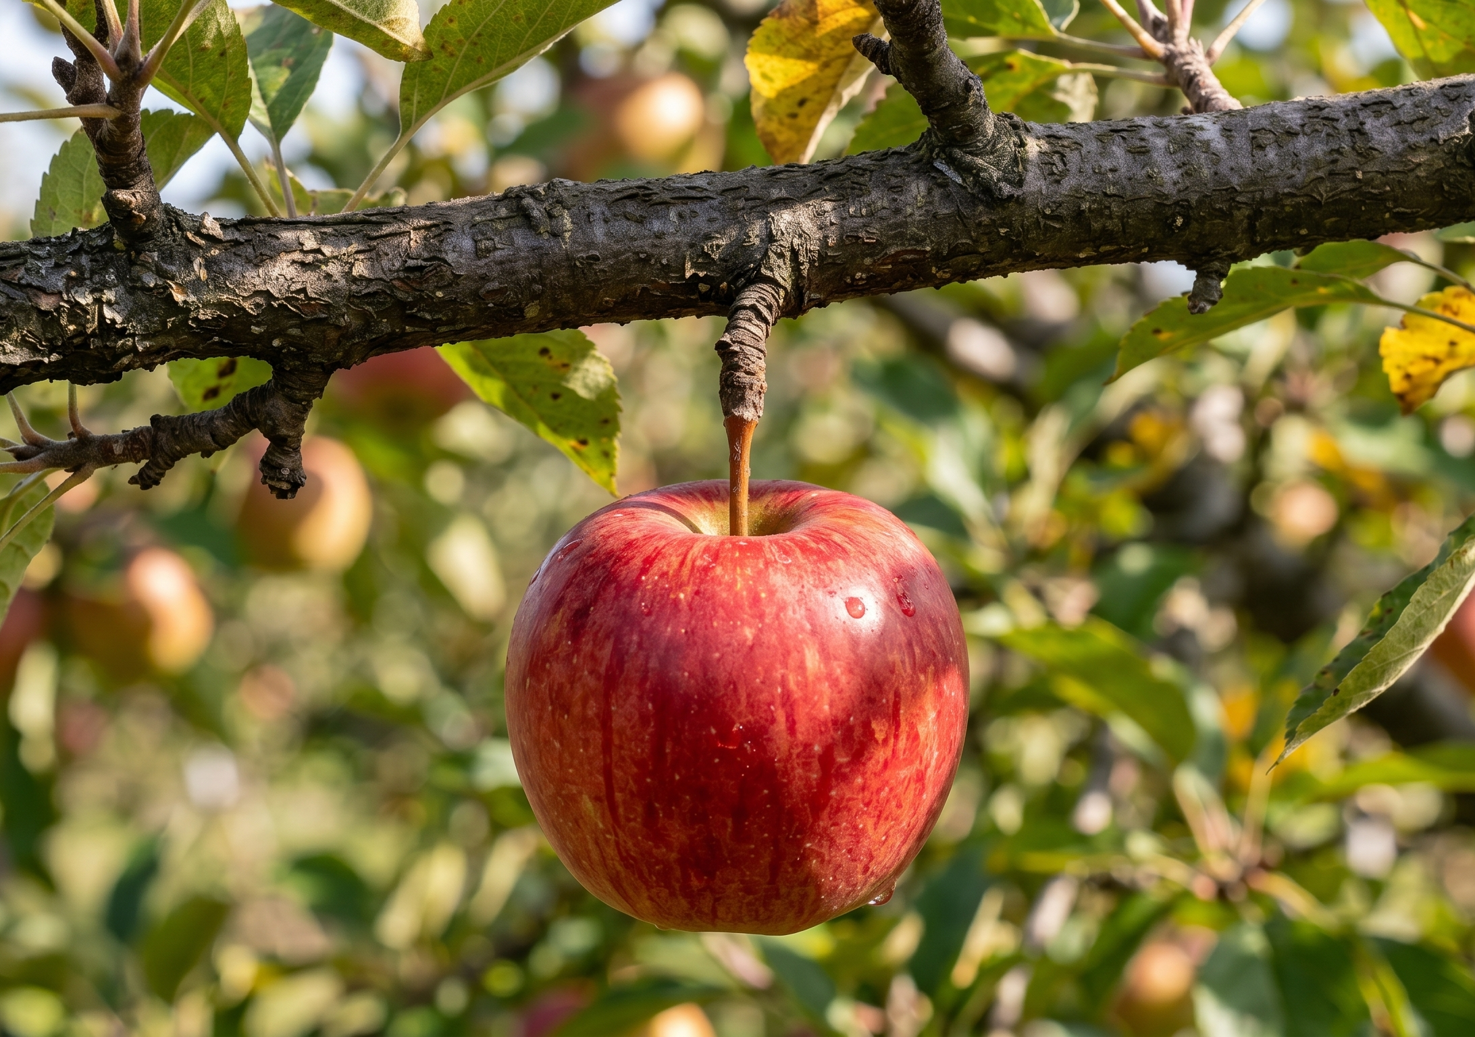
Choisissez la bonne réponse.
Les élèves répondent sur leurs ardoises. L’enseignant·e reformule ou utilise l’alternance linguistique pour assurer la compréhension.
La force exercée par la Terre sur la pomme est
A
en contact
B
à distance

Slide 15


La force exercée par la Terre sur la pomme est à distance.
L’enseignant.e rappelle que la Terre exerce toujours une force à distance.
La force exercée par la Terre sur la pomme est
A
en contact
B
à distance

Slide 16
Choisissez la bonne réponse.
Les élèves répondent sur leurs ardoises. L’enseignant·e reformule ou utilise l’alternance linguistique pour assurer la compréhension.
Le sens de la force exercée par la Terre sur la pomme est vers :
A
le bas
B
le haut
C
La droite

Slide 17
La Terre attire la pomme vers le bas.
L ’enseignant.e peut donner d’autres exemples
Le sens de la force exercée par la Terre sur la pomme est vers :
A
le bas
B
le haut
C
La droite

Slide 18
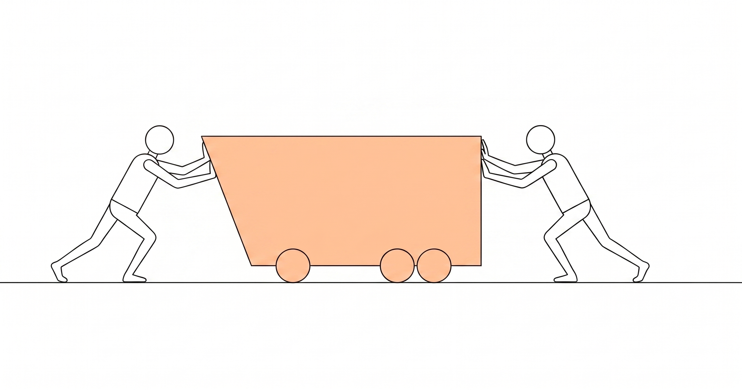
Répondez par oui ou non.
Les élèves répondent sur leurs ardoises. L’enseignant·e reformule ou utilise l’alternance linguistique pour assurer la compréhension.
Dans l’image ci-dessous, deux personnes poussent un chariot de part et d’autre. Les deux forces se compensent elles ?
A
Oui
B
Non

Slide 19
Les deux forces se compensent, car elles ont la même intensité, la même ligne d’action et deux sens opposés.
L'enseignant.e choisit au hasard deux élèves pour répondre oralement
Dans l’image ci-dessous, deux personnes poussent un chariot de part et d’autre. Les deux forces se compensent elles ?
A
Oui
B
Non

Slide 20
Choisir l’affirmation correcte.
Les élèves répondent sur leurs ardoises. L’enseignant·e reformule ou utilise l’alternance linguistique pour assurer la compréhension.
Un solide est en équilibre sous l’action de deux forces.
La première force est horizontale vers la droite et son intensité est 6 N.
La deuxième force est:
A
horizontale vers la droite et son intensité est 6 N.
B
horizontale vers la gauche et son intensité est 6 N.
C
verticale vers le bas et son intensité est 6 N.

Slide 21
La bonne affirmation est : B car le corps est en équilibre sous l’action de deux forces.
Les élèves répondent sur leurs ardoises. L’enseignant·e reformule ou utilise l’alternance linguistique pour assurer la compréhension.
Un solide est en équilibre sous l’action de deux forces.
La première force est horizontale vers la droite et son intensité est 6 N.
La deuxième force est:
A
horizontale vers la droite et son intensité est 6 N.
B
horizontale vers la gauche et son intensité est 6 N.
C
verticale vers le bas et son intensité est 6 N.

Slide 22
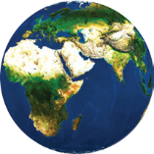
Répondez par oui ou non .
Les élèves répondent sur leurs ardoises. L’enseignant·e reformule ou utilise l’alternance linguistique pour assurer la compréhension.
La Terre attire à distance le satellite vers elle.
A
Oui
B
Non

Slide 23
Effectivement la Terre exerce une force à distance sur le satellite qui tourne autour d’elle.
L’enseignant.e explique davantage.
La Terre attire à distance le satellite vers elle.
A
Oui
B
Non

Slide 24

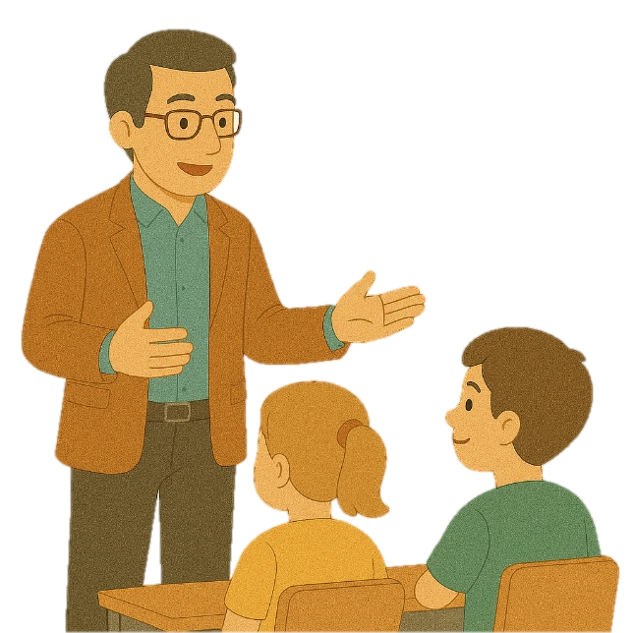
O
Déclaration de l’objectif
(2 min)

Slide 25
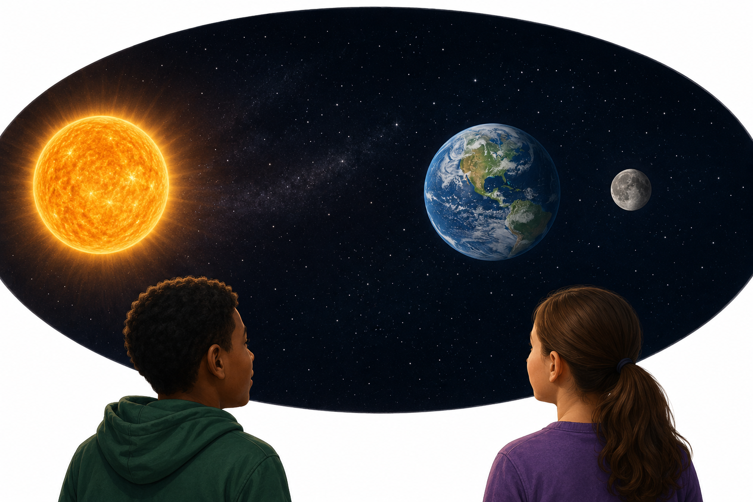

Avant d’aborder notre tâche d’aujourd’hui, je vous présente la situation suivante : Deux élèves observent une image montrant la Terre, la Lune et le Soleil.
L’enseignant·e présente l’image ci-dessous.
La Terre attire la Lune parce qu’elle est proche d’elle.
Non, je pense que le Soleil attire plus fortement les astres parce qu’il a une masse beaucoup plus grande.
Qu’est-ce qui rend l’attraction entre deux corps plus forte ou plus faible ?

Slide 26
À la fin de cette séance, vous serez capables d’identifier l’effet de la masse et de la distance sur l’intensité de la force de gravitation universelle.
Bien expliquer la tâche en revenant à la situation déclenchante.
Identifier l’effet de la masse et de la distance sur l’intensité de la force de gravitation universelle.

Slide 27
O
Introduction
à la tâche

Slide 28
Avant d’aborder notre tâche, je rappelle : quand deux corps A et B existent dans l’Univers, ils s’attirent. Cette attraction se fait sans contact, à distance. Entre ces deux corps existe une force de gravitation universelle.
.
Corps B
Corps A
Le corps A attire le corps B.
F_{A/B}
Le corps B attire le corps A.
F _{B/A}
Les deux forces ont la même intensité, la même ligne d’action, mais des sens opposés.
F_{A/B} = F_{B/A}

Slide 29
Les deux forces F_{A/B} et F _{B/A} se représentent comme suit :
.
F _{B/A}
F _{A/B}
Corps B
Corps A
Force d’attraction exercée par B sur A
Force d’attraction exercée par A sur B

Slide 30
Qu’est-ce qui peut rendre cette attraction plus forte ou plus faible ?
.
L’intensité de l’attraction entre deux corps A et B peut changer.
Elle dépend de deux grandeurs importantes :
m_{B}
m_{B}
m_{A}
m_{B}
m_{A}
m_{A}
la masse des deux corps
la distance entre les deux corps
Petites masses → attraction faible
Grandes masses → attraction forte
Corps proches → attraction forte
Corps éloignés → attraction faible

Slide 32

M
Tâche principale

Slide 33
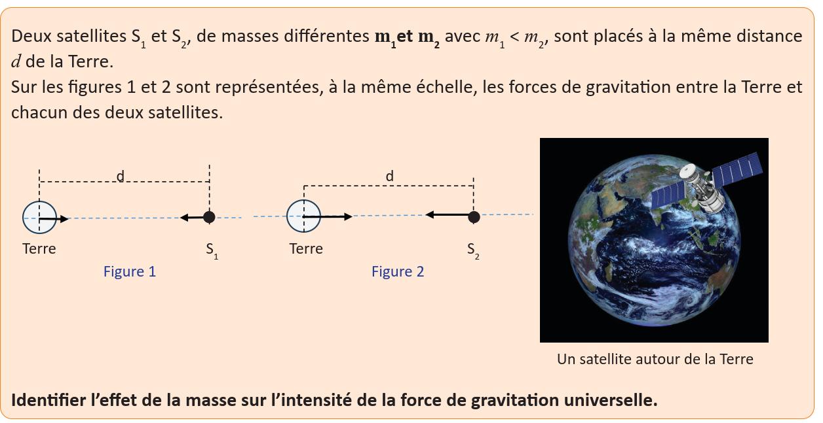
Voici notre tâche principale. Je vais vous montrer comment identifier l’effet de la masse du satellite sur l’intensité de la force de gravitation universelle.
M
L’enseignant.e lit la consigne en précisant les données. Il explique ce qui est demandé.
Tâche principale

Slide 34
Pour réaliser la tâche je suis les étapes suivantes :
L’enseignant demande aux élèves d’être attentifs.
1
Je compare les longueurs des flèches dans les deux figures.
2
Je compare la force de gravitation dans les deux figures.
3
Je déduis la relation qualitative entre la masse du satellite et la force de gravitation.

Slide 35
Je commence par la première étape.
M
Tâche principale
1
Je compare les longueurs des flèches dans les deux figures.
plus grande
La longueur de la flèche dans la figure 2 est ........................... que celle de la flèche représentée dans la figure présentée 1.

Slide 36
Je passe maintenant à la deuxième étape.
M
Tâche principale
2
Je compare la force de gravitation dans les deux figures.
plus grande
La force d’attraction entre la Terre et le satellite S2 est ........................... que celle entre la Terre et le satellite S1.

Slide 37
Je passe enfin à la troisième étape .
M
Tâche principale
3
Je déduis la relation qualitative entre la masse du satellite et la force de gravitation.
augmente
Lorsque la masse du satellite ..........................., la force de gravitation universelle entre la Terre et ce satellite ............................
augmente

Slide 38
Je fais une synthèse:
M
Lorsque la masse du satellite augmente, les flèches représentant la force de gravitation deviennent plus longues.
Cela signifie que l’intensité de la force de gravitation augmente.
Donc, plus la masse du satellite est grande, plus la force de gravitation exercée sur lui est grande.

Slide 40
Choisissez la bonne réponse.
L'enseignant.e choisit au hasard deux élèves pour répondre oralement .
Quand la flèche représentant la force est plus longue, cela signifie que :
_{B}
_{A}
A
la force est plus faible
B
la force est plus grande
C
la force n’existe pas

Slide 41
La réponse est B.
L'enseignant.e choisit au hasard deux élèves pour répondre oralement .
Quand la flèche représentant la force est plus longue, cela signifie que :
_{B}
_{A}
A
la force est plus faible
B
la force est plus grande
C
la force n’existe pas

Slide 42
Répondez par oui ou non.
L'enseignant.e choisit au hasard deux élèves pour répondre oralement .
Plus la masse d’un corps est grande, plus la force de gravitation exercée sur lui est grande.
A
Oui
B
Non

Slide 43
La réponse est oui : à distance constante, plus la masse d’un corps est grande, plus la force de gravitation exercée sur lui est grande.
L'enseignant.e choisit au hasard deux élèves pour répondre oralement .
Plus la masse d’un corps est grande, plus la force de gravitation exercée sur lui est grande.
A
Oui
B
Non

Slide 44
Choisissez la bonne réponse.
L'enseignant.e choisit au hasard deux élèves pour répondre oralement .
Si deux corps sont très proches, la force de gravitation entre eux est :
A
plus faible
B
nulle
C
plus forte

Slide 45
La force de gravitation entre ces deux corps est plus forte.
L'enseignant.e choisit au hasard deux élèves pour répondre oralement .
Si deux corps sont très proches, la force de gravitation entre eux est :
A
plus faible
B
nulle
C
plus forte

Slide 46
Choisissez la bonne réponse.
L'enseignant.e choisit au hasard deux élèves pour répondre oralement .
Pour étudier l’effet de la distance sur la force de gravitation, il faut garder constante :
A
la masse des deux corps
B
la couleur des deux corps
C
la forme des deux corps

Slide 47
Effectivement il faut que la masse des deux corps soit constante.
L'enseignant.e choisit au hasard deux élèves pour répondre oralement .
Pour étudier l’effet de la distance sur la force de gravitation, il faut garder constante :
A
la masse des deux corps
B
la couleur des deux corps
C
la forme des deux corps

Slide 49
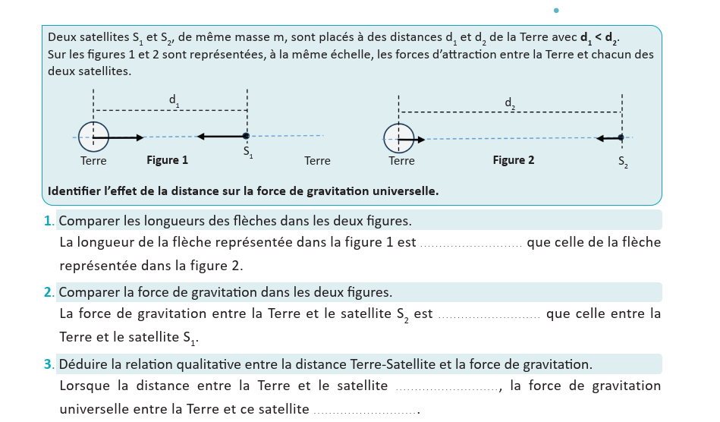
Maintenant, on va passer aux tâches à réaliser sur le livret. On commence par la tâche page 69 « Je m’entraîne en binôme ». Travaillez individuellement, puis discutez de vos réponses en binômes.
L’enseignant·e accorde suffisamment de temps au travail individuel avant la discussion en binôme. Il circule pour contrôler et donner des indications en cas de blocage.

Slide 50
Voilà la correction ;
L’enseignant·e accorde suffisamment de temps au travail individuel avant la discussion en binôme. Il circule pour contrôler et donner des indications en cas de blocage.
plus grande
plus faible
plus petite
plus grande

Slide 51
12 min

Slide 52


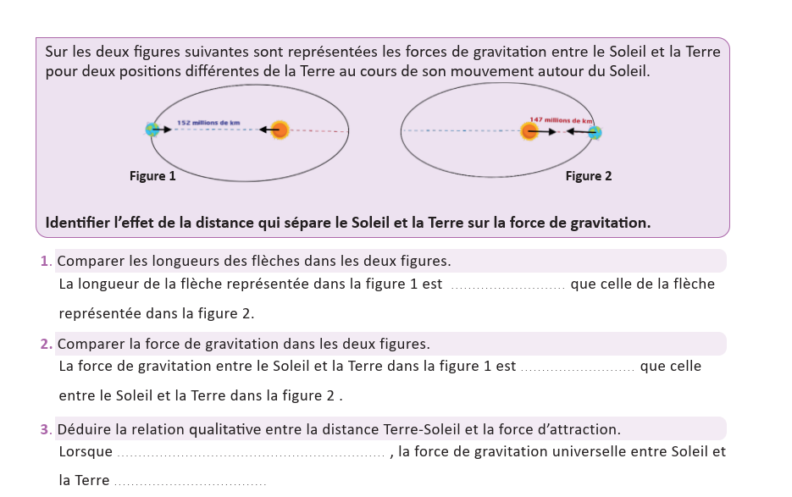
Maintenant c’est le moment de travailler tout seul. Prenez vos livrets page 69 et répondez individuellement aux questions de l’exercice 2.
L’enseignant·e circule dans la classe pour repérer les élèves en difficulté .

Slide 53

Le temps est terminé. Corrigeons ensemble l’exercice.
L’enseignant·e fait participer les élèves à la correction en leur demandant de présenter leurs réponses et de les justifier.
Temps Écoulé

Slide 54
A vous! Montrez-moi comment vous avez résolu cet exercice…
PA
L’enseignant·e circule dans la classe pour repérer les élèves en difficulté .
plus petite
plus faible
diminue
la distance entre le Soleil et la Terre augmente

Slide 56

Qui peut me dire ce que nous avons appris aujourd’hui ?

Slide 57
Nous avons appris à Identifier l’effet de la masse et de la distance sur l’intensité de la force de gravitation universelle.
Identifier l’effet de la masse et de la distance sur l’intensité de la force de gravitation universelle.

Slide 58
Ce qu’il faut retenir: quand deux corps A et B existent dans l’Univers, ils s’attirent. Cette attraction se fait sans contact, à distance. Entre ces deux corps existe une force de gravitation universelle.
Corps B
Corps A
Le corps A attire le corps B.
F_{A/B}
Le corps B attire le corps A.
F _{B/A}
Les deux forces ont la même intensité, la même direction, mais des sens opposés.
F_{A/B} = F_{B/A}

Slide 59
La force d’attraction dépend de deux grandeurs qui sont :
la masse des deux corps
la distance entre les deux corps
Petites masses → attraction faible
Grandes masses → attraction forte
Corps proches → attraction forte
Corps éloignés → attraction faible

Slide 60
On termine par la carte lexicale suivante.
Faire participer les élèves à la lecture de la carte.
4
MA CARTE LEXICALE
Je retiens
mots
Termes thématiques
Ma tâche
Quand deux corps A et B existent dans l’Univers, ils s’attirent.
Cette attraction se fait sans contact, à distance. Entre ces deux corps existe une force de gravitation universelle.
Identifier l’effet de la masse et de la distance sur l’intensité de la force de gravitation universelle.
Verbes de consigne
Identifier
Comparer
Déduire
Structures pour répondre
Lorsque la distance entre la Terre et le satellite ..........................., la force de gravitation universelle entre la Terre
et ce satellite ............................

Slide 61
Bravo à tous ! Révisez dans le livret ce qu’on a vu aujourd'hui et effectuez les exercices et le défi suivants :
L’enseignant.e incite les élèves à faire les exercices à la maison et clore la séance.
Exercices 1 et 2 de la page 74
Défi 1 page 76

Slide 62

A la prochaine séance!

